Slide 1
经传多赢
短线突击营
经传多赢
短线突击营
.
每周日至周四 19:30-20:15 火爆开讲

Slide 2
控盘新高
慢牛胜急牛
主讲老师
罗雪奎
课程日期
2025.7.16
执业编号
A1120616080001
中国·广州

Slide 3
PART 01
大 盘

Slide 4
本节课内容大纲
1.市场站上3500点，创年内新高
2. 指数陆续控盘，板块中军权重领涨
3.题材风车切换，注意轮动

Slide 5
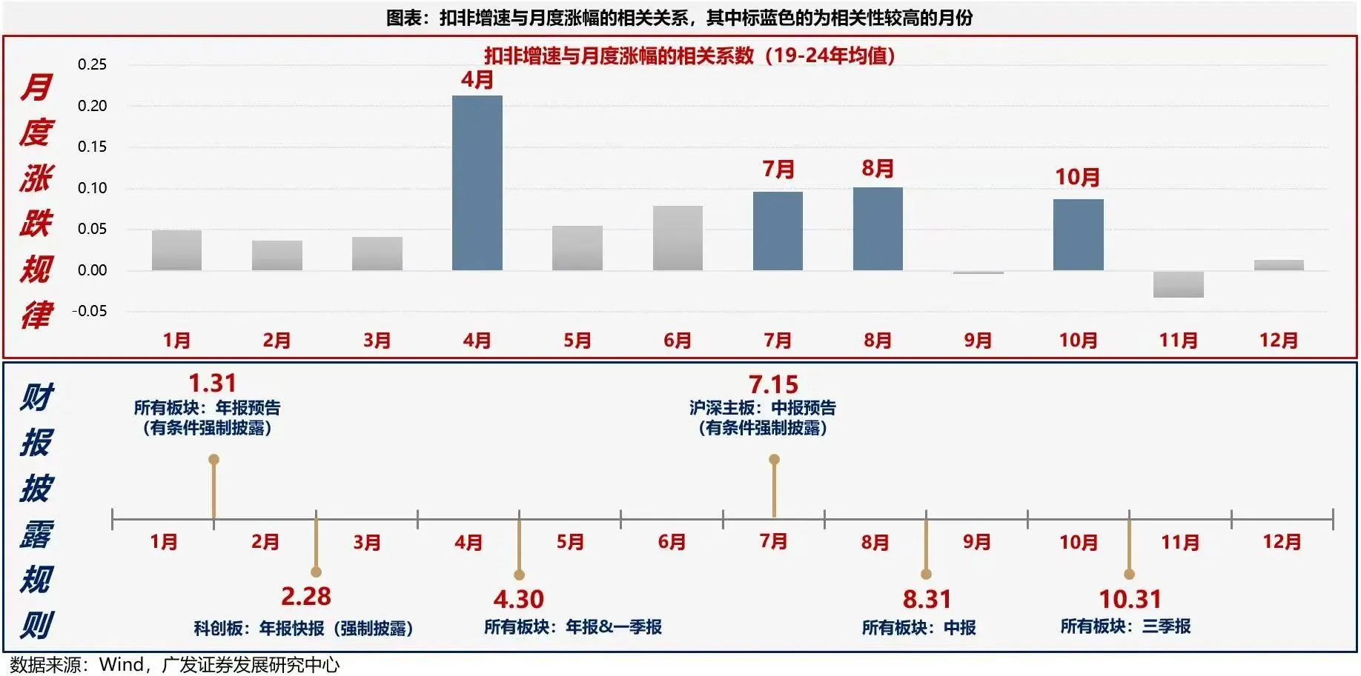
业绩窗口，资金“腾笼换鸟”
①5-6月业绩真空期，做超跌
②7-8月业绩兑现期，做绩优
③资金切换导致市场震荡
规避绩差股，破位股，
腾挪资金准备做绩优股
4 7 8 10月上涨和业绩成正比

Slide 6
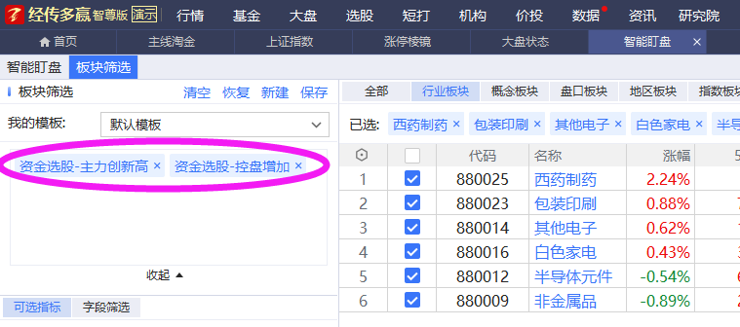
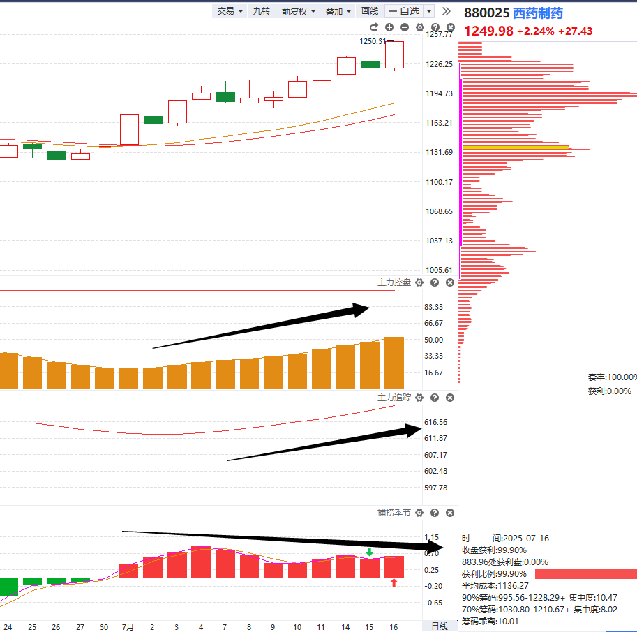
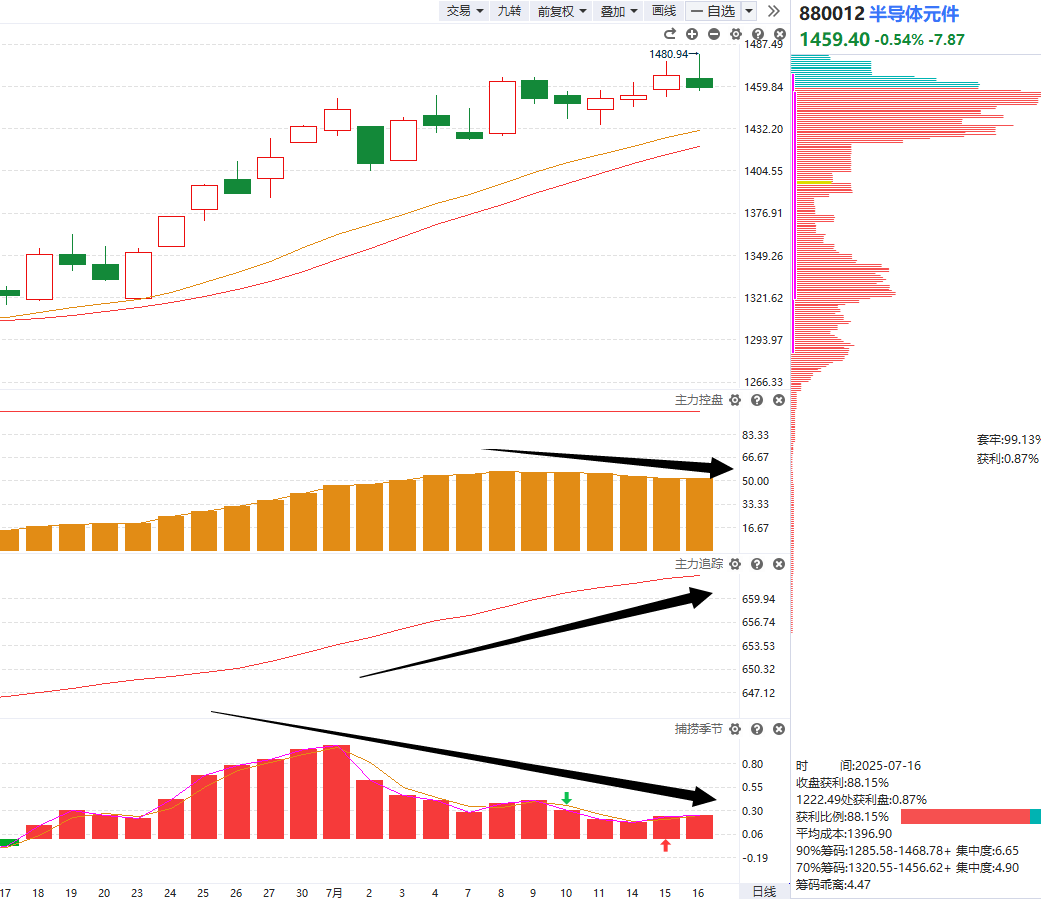
市场状态（控盘和背离）

Slide 7
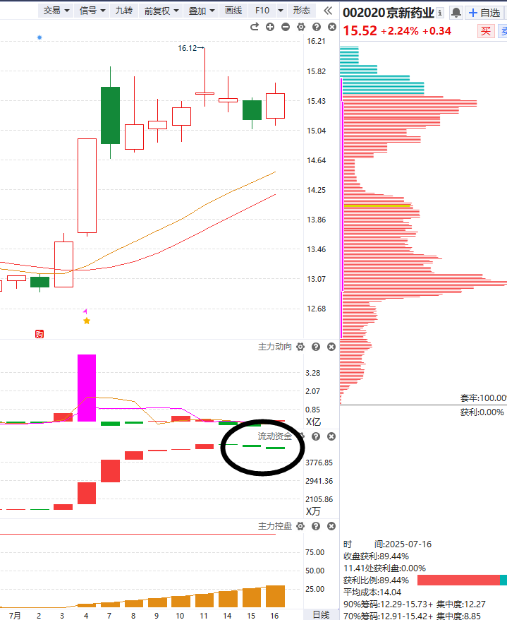
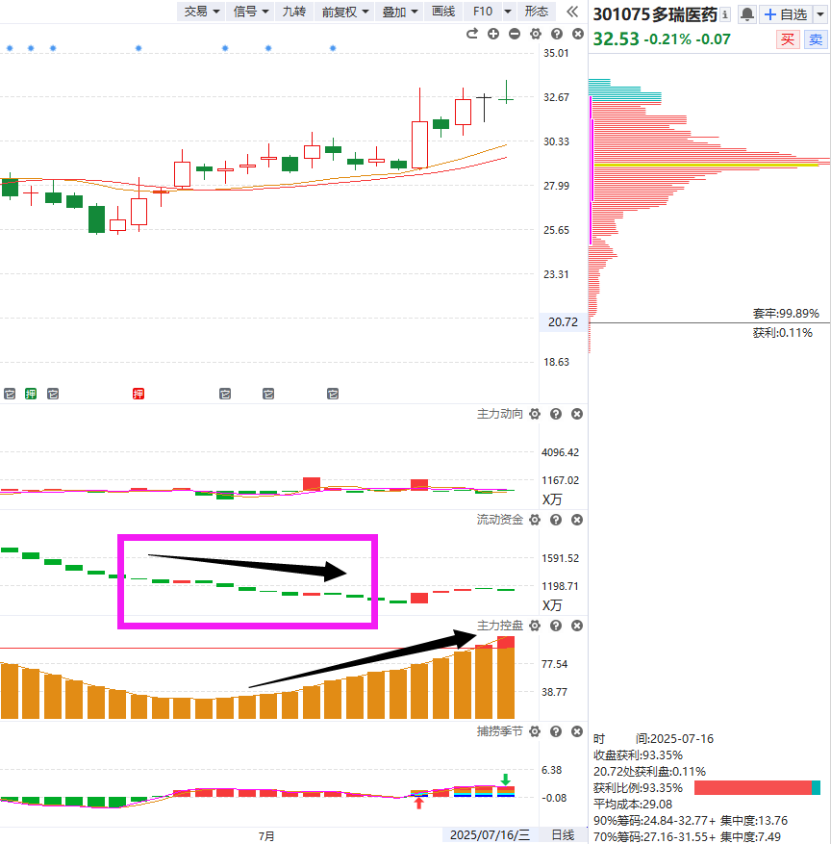
高、低控盘对比
控盘大于50,中线资金占据主导，
控盘力度大，空方子弹少，
看控盘攀升和降低作为买卖信号。
控盘低于50，游资短线属性占据
主导多以资金作为买卖标准

Slide 8
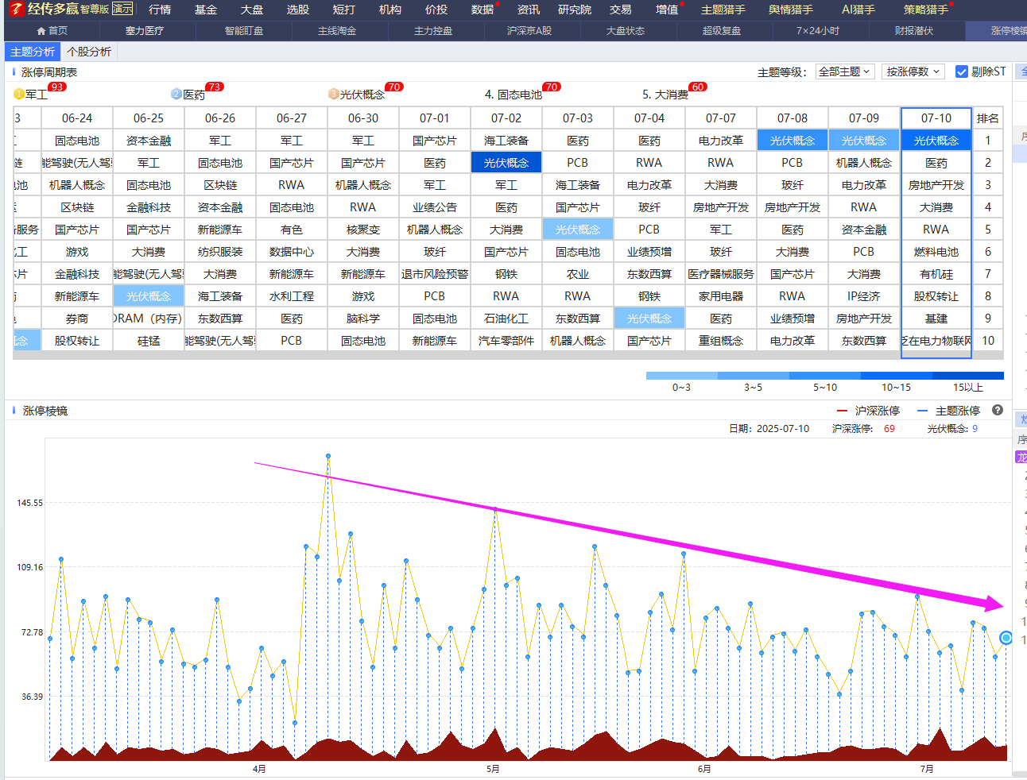
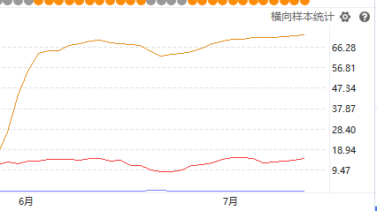
热点风车轮动
黄色风格：
权重，控盘，中线股，操作方向偏中线，短线追涨很难赚钱。
指标：
控盘+滚动净利润+牛熊线
题材状态并不强势，复制涨停成功绿并不高，多为回档盘弱。

Slide 9
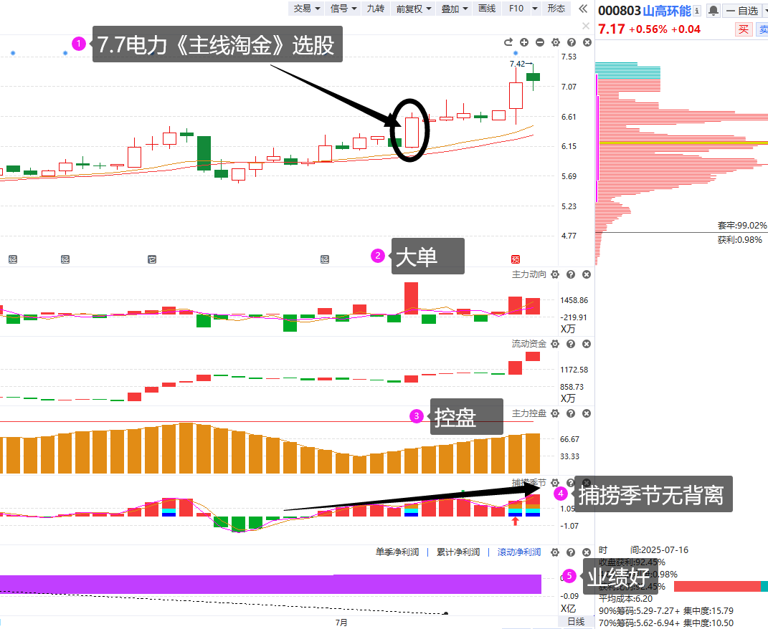
近期案例解析（电力）
大单：突破平台
控盘：大于50相对稳定
捕捞季节：最好是无背离
业绩：红色或者紫色
（150块订阅一个月）

Slide 10
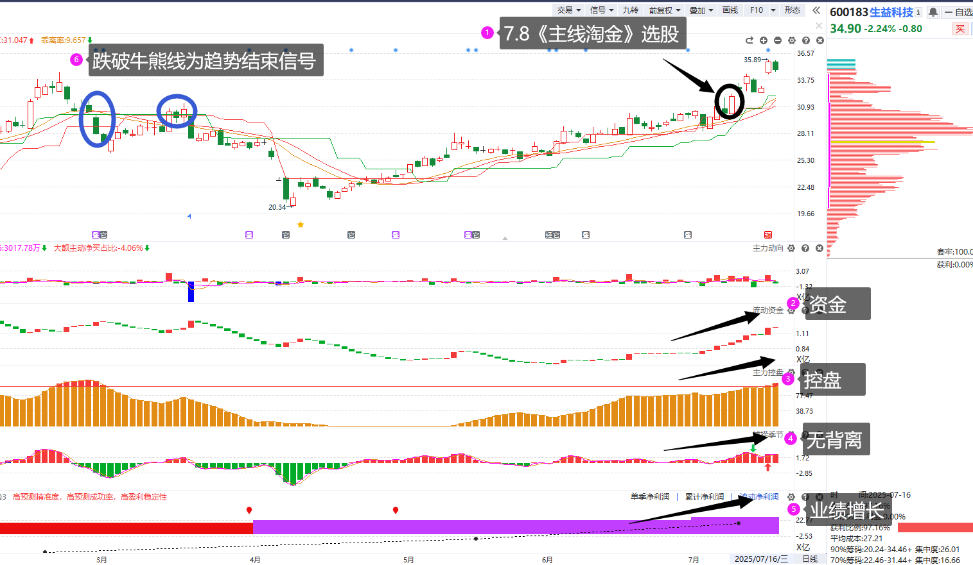
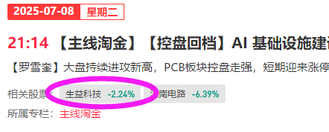
近期案例解析（PCB）
大单：突破平台
控盘：大于50相对稳定
捕捞季节：最好是无背离
业绩：红色或者紫色
（150块订阅一个月，一周三篇）

Slide 11
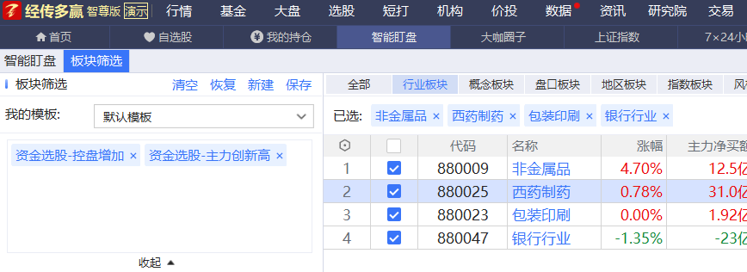
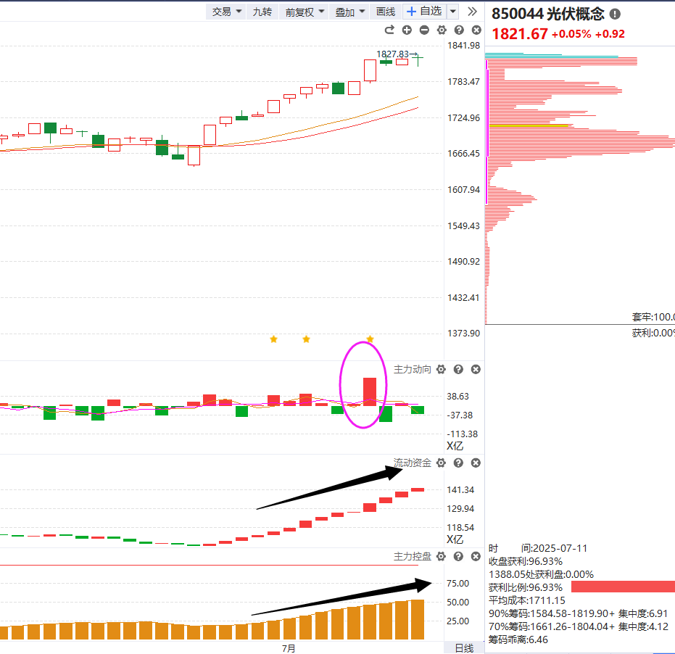
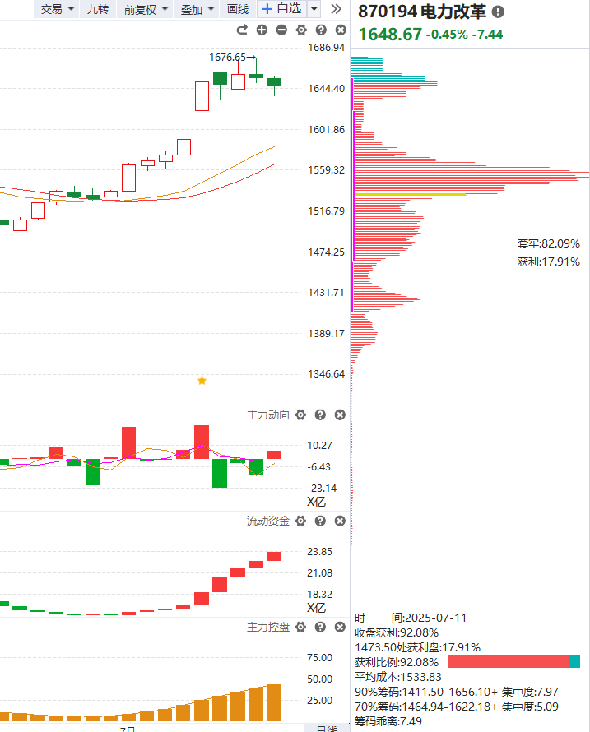
短期看点（7.13）

Slide 12
PART 02
市场看点

Slide 13
PART 02
市场看点

Slide 14
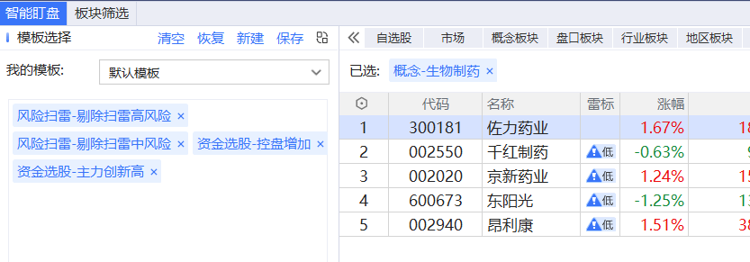
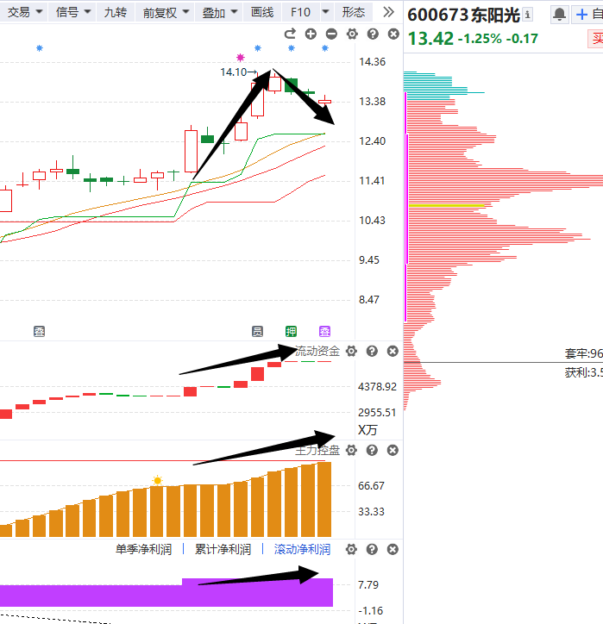
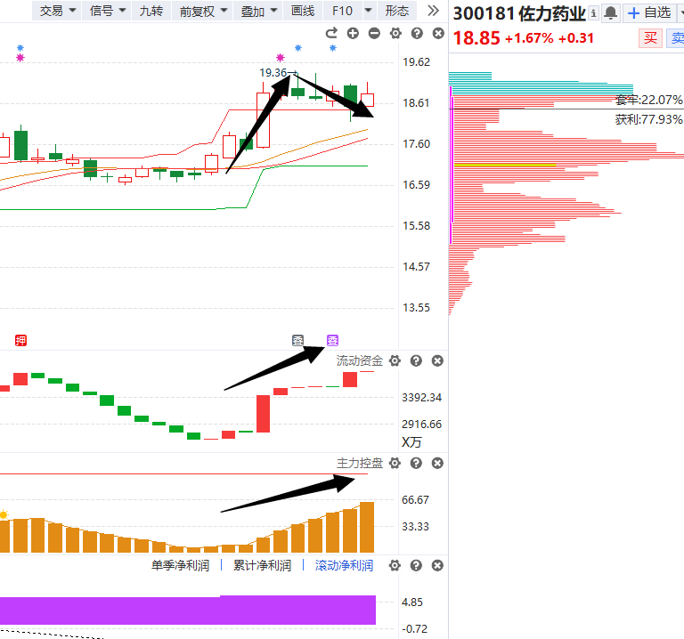
1.医药（7.13）

Slide 15
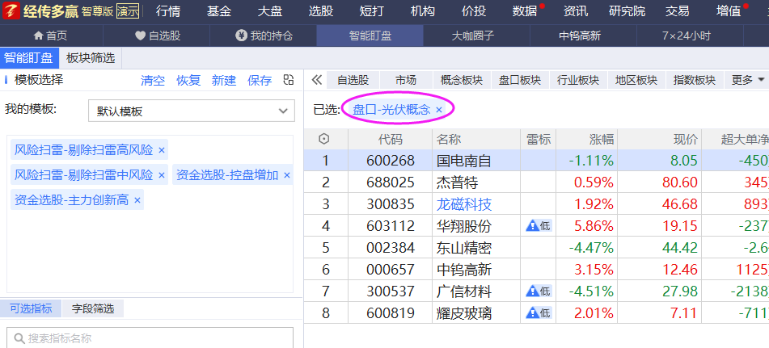
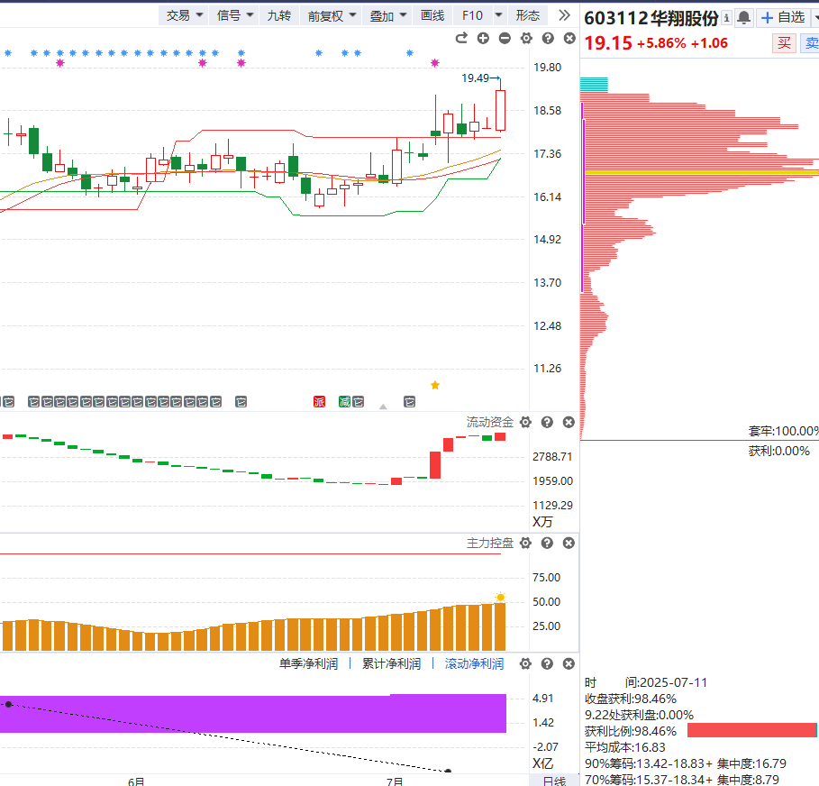
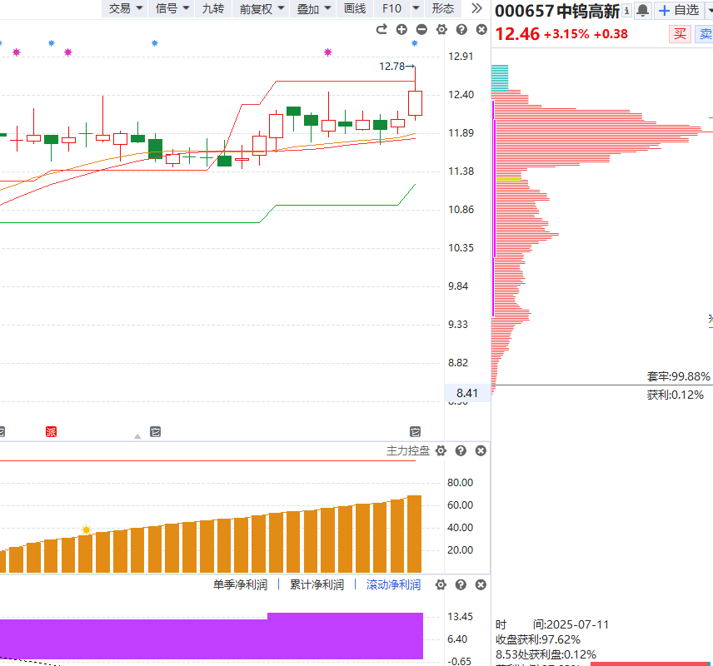
2.光伏（7.13）

Slide 16
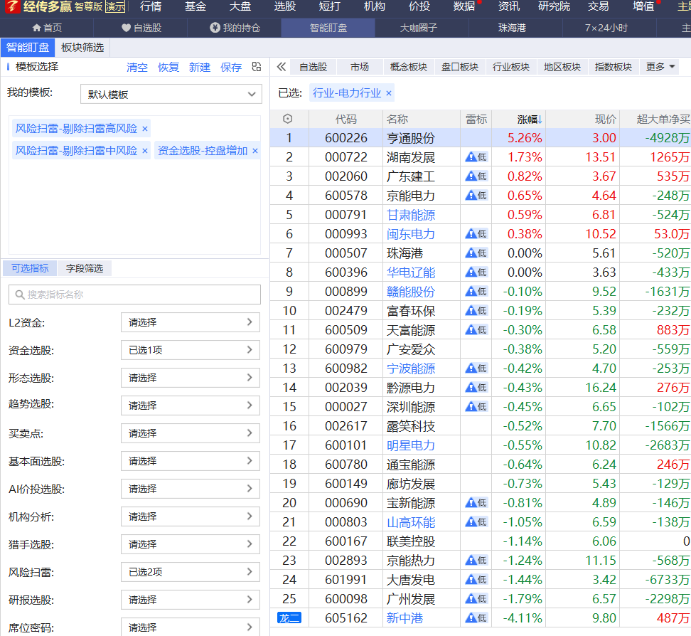
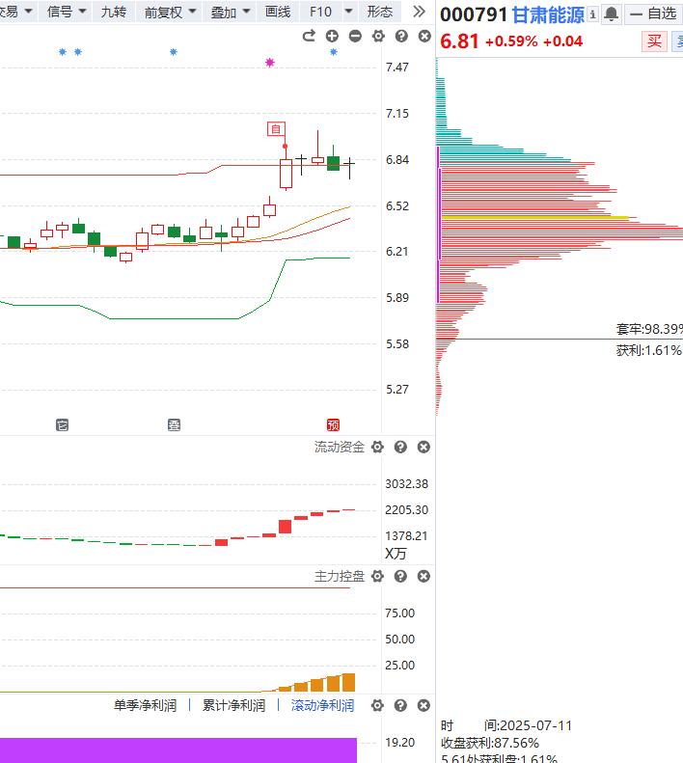
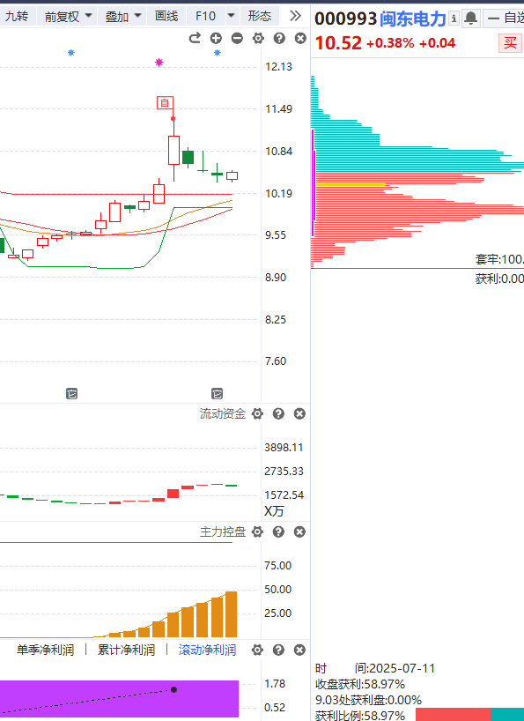
3.电力（7.13）

Slide 17
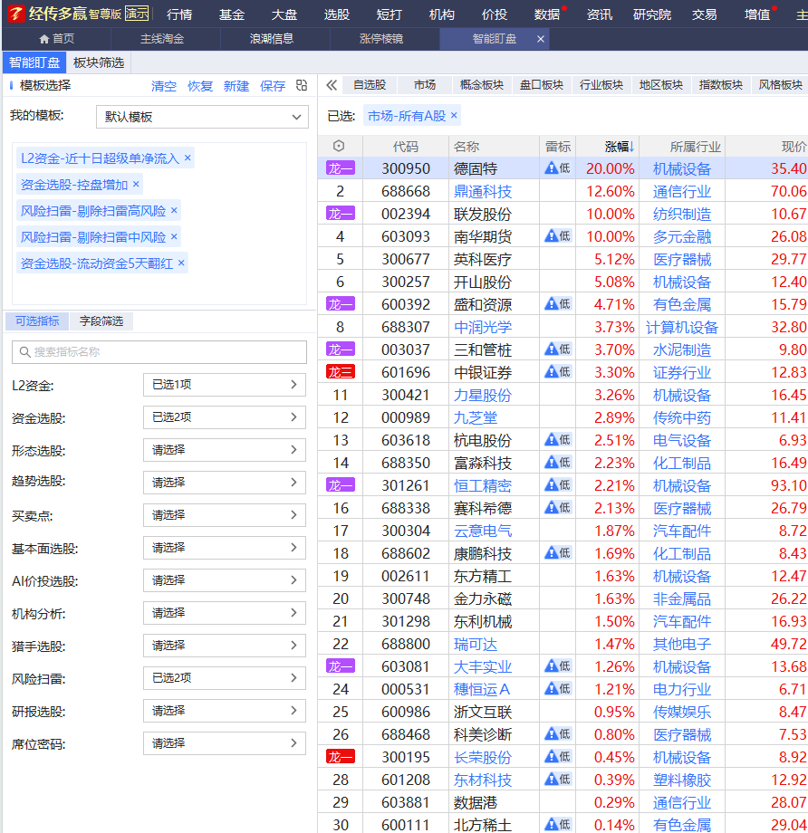
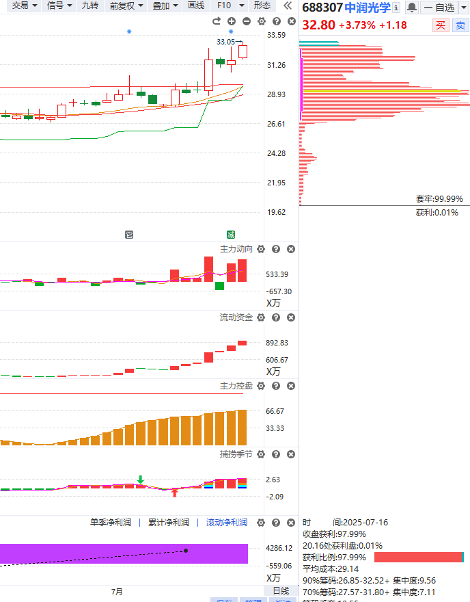
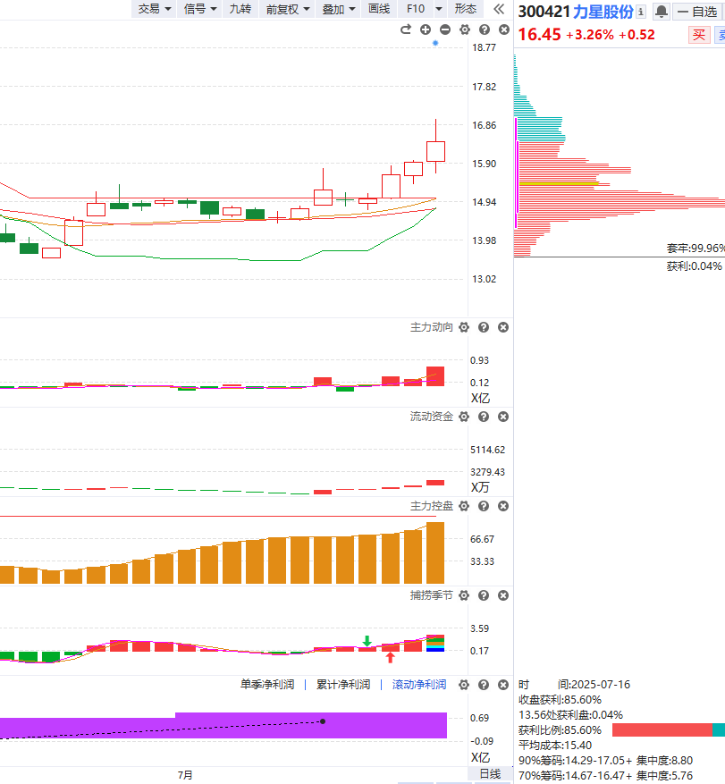
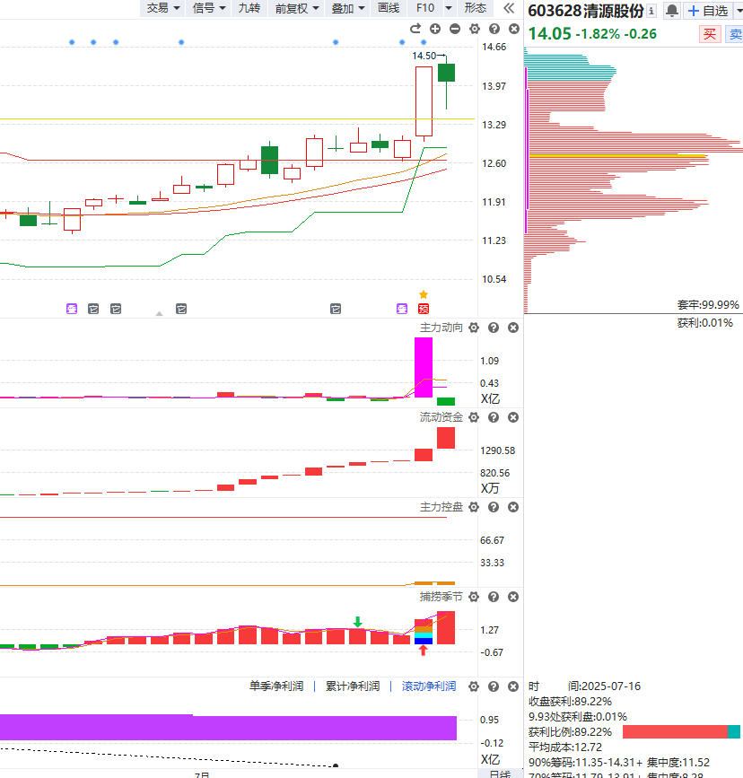
4.控盘+资金+剔除雷标

Slide 18
附：个股走强走弱的区别

Slide 19
附：上涨的承压信号
2.量价（捕捞季节）背离
1.上引线、阴包阳
3.周线死叉，日线回档易破位
4.上涨资金翻绿
5.墓碑量信号
6.买单减少，大卖单出现（L2)

Slide 20
十一月行情展望

Slide 21
周线死叉日线回档易破位

Slide 22
三阳开泰——60分和日线波段

Slide 23
九套战法

Slide 24
主力状态的用法
红色：强于大盘
蓝色：弱于大盘
紫色：游资拉升
黄色：控盘状态
找到强于大势的股，选股的核心就是想办法强于对标物

Slide 25
让投资遇见美好
我司所有工作人员均不允许推荐股票、不允许承诺收益、不允许代客理财、不允许合作分成、不允许私下收款，如您发现有任何违规行为，请立即拨打400-9088-988向我们举报！
风险提示：所有信息及观点均来源于公开信息及经传软件信号显示，仅供参考，不构成最终投资依据，软件作为辅助参考工具，无法承诺收益，投资者应正视市场风险，自主作出投资决策并自行承担投资风险。投资有风险，入市须谨慎！

Slide 26
让投资遇见美好
我司所有工作人员均不允许推荐股票、不允许承诺收益、不允许代客理财、不允许合作分成、不允许私下收款，如您发现有任何违规行为，请立即拨打400-9088-988向我们举报！
风险提示：所有信息及观点均来源于公开信息及经传软件信号显示，仅供参考，不构成最终投资依据，软件作为辅助参考工具，无法承诺收益，投资者应正视市场风险，自主作出投资决策并自行承担投资风险。投资有风险，入市须谨慎！

